Slide 1
Java로 배우는 디자인패턴 입문
Chapter 5. Singleton
단 하나의 인스턴스

Slide 2
01. Singleton 패턴
프로그램 실행 시,
  하나의 클래스에 대한 인스턴스가 보통 여러 개 생성된다.
반드시 하나의 인스턴스만 생성되어야 하는 클래스도 있다.
  예: 컴퓨터 자체를 표현한 클래스, 윈도 시스템을 표현한 클래스
이 경우, 프로그래머가 new MyClass( )를 한번만 실행하면 된다.
  그러나, 1개의 인스턴스만 생성되도록 프로그램에 표현하고 싶다면,
  => Singleton 패턴을 사용한다.
Chapter 5. Singleton
Notes:
/42

Slide 3
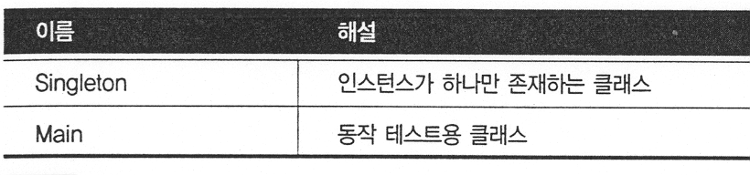
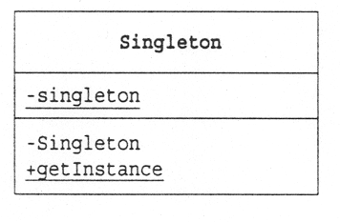
02. 예제 프로그램
생성자가 private 메소드
=> 외부에서 생성자를 호출해서 객체를 생성하지 못한다.
static / public
메소드
Chapter 5. Singleton
Notes:
/42

Slide 4
02. 예제 프로그램
Singleton 클래스 (리스트5-1)
  private static singleton
    Singleton 클래스의 인스턴스를 생성한다.
    정적 필드
      Singleton 클래스를 로드할 때 한번만 실행된다.
    private이므로, 외부에서 접근하지 못한다.
  private Singleton( ) 생성자
    private 메소드이므로, 외부에서 new Singleton( )을 호출하지 못함.
  public static Singleton getInstance( )
    Singleton 클래스의 유일한 하나의 인스턴스를 얻을 때 사용하는 메소드
Chapter 5. Singleton
Notes:
/42

Slide 5
02. 예제 프로그램
Main 클래스 (리스트5-2)
  Singleton.getInstance( )를 이용하여, Singleton 클래스의 객체를 얻어온다.
    obj1변수와 ojb2 변수가 같은 객체의 주소를 참조하는지 비교
if(obj1 == obj2)
Singleton 객체
obj1:
obj2:
Chapter 5. Singleton
Notes:
/42

Slide 6
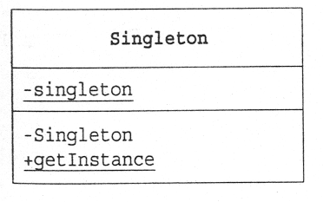
03. 등장 역할
Singleton의 역할
Chapter 5. Singleton
Notes:
/42

Slide 7
04. 독자의 사고를 넓혀주는 힌트
왜 제한할 필요가 있는가?
  인스턴스가 하나만 존재한다는 것이 보증되면, 인스턴스 상호 간에 영향을 주어 생각지 못한 버그가 발생할 가능성이 없어진다.
유일한 하나의 인스턴스는 언제 생성되는가
  프로그램 실행 후, 처음으로 Singleton.getInstance( ) 메소드가 호출되면, Singleton 클래스가 초기화되고, 이 때 static 필드인 singleton 필드가 초기화된다.
Chapter 5. Singleton
Notes:
/42

Slide 8
05. 관련 패턴
Abstract Factory 패턴 (8장)
Builder 패턴 (7장)
Facade 패턴 (15장)
Prototype 패턴 (6장)
Chapter 5. Singleton
Notes:
/42

Slide 9
06. 요약
하나의 인스턴스만 생성되어야 하는 클래스 구현 패턴
Chapter 5. Singleton
Notes:
/42

Slide 10
연습 문제
5-1. TicketMaker 클래스에 Singleton 패턴 적용하기
  해답에서, getNextTicketNumber( )를 synchronized로 선언한 이유는?
    다수의 스레드가 동시에 이 메소드를 호출하면, 같은 값을 반환할 위험이 있기 때문
    synchronized 메소드 실행 시, 다른 스레드가 그 메소드를 호출하면, 그 메소드 실행이 완료될 때까지 기다려야 한다.
Chapter 5. Singleton
Notes:
/42

Slide 11
연습 문제
5-2
  인스턴수의 개수가 3개로 한정되어 있는 클래스 Triple 만들기
    배열을 이용한다.
Chapter 5. Singleton
Notes:
/42

Slide 12
연습 문제
5-3. 리스트5-4가 Singleton 패턴이 되지 않는 이유는?
  구현 방식 설명
    getInstance( ) 메소드에서, singleton 필드가 null 이면 Singleton 객체를 생성하고, null 이 아니면, 현재 있는 Singleton 객체를 반환한다.
    null 은, 현재 Singleton 객체가 생성되었는지 안 되었는지를 나타내는 값으로 사용된다.
Chapter 5. Singleton
Notes:
/42

Slide 13
연습 문제
5-3(계속). 리스트5-4가 Singleton 패턴이 되지 않는 이유는?
  Singleton 패턴이 안 되는 이유(다중 스레드 환경인 경우)
    두 스레드가 동시에 getInstance( )를 호출한 경우 첫 스레드가 (singleton == null) 인지 비교해서 ‘참’이므로 Singleton 객체를 생성하고고, 그 객체를 singleton 변수에 할당하려고 한다.
    그런데, singleton 변수에 할당하기 직전에, 다른 스레드가 CPU를 할당받고 getInstance( )를 호출하여 (singleton == null) 을 비교하는 경우가 있다. 아직 singleton 변수에는 Singleton 객체가 할당되어 있지 않으므로, 비교 결과가 또 참이 되어 Singleton 객체를 또 생성하려고 한다.
Chapter 5. Singleton
Notes:
/42

Slide 14
연습 문제
5-3(계속). 리스트5-4가 Singleton 패턴이 되지 않는 이유는?
  결과적으로 두 개 이상의 Singleton 객체가 생성될 수 있다.
  예: 443~444페이지
    리스트 5-5
      main( )에서 3개의 스레드를 생성하고,
      run( )에서 Singleton.getInstance( )를 실행한다.
    리스트 A5-6
      생성자 Singleton( )에서, 객체 생성시 일부러 속도를 sleep 하고 CPU를 내 놓는다. => 두 개 이상의 인스턴스가 생성될 확률이 높아짐
Chapter 5. Singleton
Notes:
/42

Slide 15
연습 문제
5-3(계속). 리스트5-4가 Singleton 패턴이 되지 않는 이유는?
  해결책
    getInstance( ) 메소드를 synchronized로 선언한다.
      동시에 두 개 이상의 스레드가 getInstance( ) 메소드 안으로 들어오지 않도록 막는다.
Chapter 5. Singleton
Notes:
/42

